Slide 1
Program
9.00 - 9.15 Velkommen og intro til dagens tema
ved Janne Valdgård Petersen og Karin Grundsø, Planlægningsgruppen
9.15 - 9.35 Projektlederens samarbejde med Indkøb og Udbud
ved Indkøbs- og Udbudschef Jesper Lundorff Hoffmann, Indkøb og Udbud
9.35 - 9.55 Projektlederens samarbejde med Compliance
ved Informationssikkerhedschef Janni Lee B. Bang Brodersen,
SDU Digital - Compliance
9.55 - 10.15 Projektlederens samarbejde med en Løsningsarkitekt
ved Løsningsarkitekt Allan Vestergaard, SDU Digital - Design
10.15 - 10.45 Netværke og holde pause
10.45 - 11.55 Arbejdspakker til specialisterne
ved Karin Grundsø, Planlægningsgruppen
11.55 - 12.00 Afrunding
ved Janne Valdgård Petersen, Planlægningsgruppen
Notes:
Karin

Slide 2
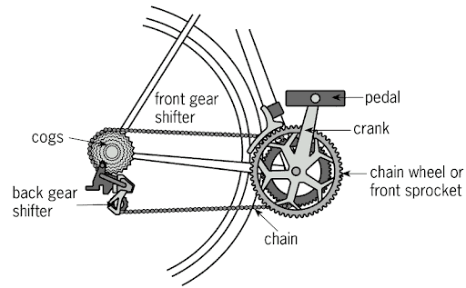
Arbejdspakker
Et signal om, at der skal udføres en bestemt opgave fx bygge en cykel
Der er én eller flere opgavestillere,
- én eller flere opgaveløsere
- og en række forhold omkring selve opgaven
En aftale
Et løbende samarbejde
Vekslen mellem udvikling og kontrol
Notes:
Karin

Slide 3
Arbejdspakker
Hvad er formålet med opgaven? Og er alle enige om det?
Beskrivelse, specifikationer eller begrænsninger
Har opgaveløseren forstået og accepteret opgaven?
Aftaler om estimater, tider og deadlines - hvem gør hvad hvornår?
Hvem sørger for, at man snakker sammen om løsningerne?
Eskalering: Hvem skal man gå til ved problemer?
Hvem færdigmelder man til og hvordan? Skal der være løbende tilbagemelding?
Hvad er kvalitetskravene og hvem godkender opgaveløsningen?
Notes:
Karin

Slide 4
Projektfaserne
Notes:
Karin

Slide 5
Projektfaserne
Notes:
Karin

Slide 6
Forslag til arbejdspakker
Notes:
Karin

Slide 7
Arbejdspakker
Hvad er formålet med opgaven? Og er alle enige om det?
Beskrivelse, specifikationer eller begrænsninger
Har opgaveløseren forstået og accepteret opgaven?
Aftaler om estimater, tider og deadlines - hvem gør hvad hvornår?
Hvem sørger for, at man snakker sammen om løsningerne?
Eskalering: Hvem skal man gå til ved problemer?
Hvem færdigmelder man til og hvordan? Skal der være løbende tilbagemelding?
Hvad er kvalitetskravene og hvem godkender opgaveløsningen?
Notes:
Karin

Slide 8
Opsamling på Arbejdspakker
Hvilken arbejdspakke har I arbejdet med?
Hvordan gik arbejdet?
Er I tilfredse med resultatet?
Hvordan fungerede rammen?
Hvad synes I om at bruge en arbejdspakke frem for en anden metode?
Notes:
Karin

